Slide 1
한국 관광 현황
일본어일본학과 21702250 김나연

Slide 2
한국 관광 현황
해방 이후
한국 관광
한국 관광
현황
한국 관광
문제점
1950년대부터
2010년대까지
외래관광객
국민관광객

Slide 3
해방 이후 한국 관광
1950년대
1960년대
- 1950-53 한국전쟁
- 전쟁복구산업
- 1961 관광사업진흥법 제정
- 1962 한국관광공사 설립
관광 암흑기
제도적 기반을 다짐

Slide 4
해방 이후 한국 관광
1970년대
1980년대
관광기본법 제정
- 86 아시안게임, 88 올림픽 성공적 개최
- 89 해외여행전면자유화
적극적 지원과 육성
관광에 대한 인식 변화

Slide 5
해방 이후 한국 관광
1990년대
2000년대
- 지역별 관광 개발
- 관광 관련 규제 완화 및 절차 간소화
- 한류
- 2007 넛크레커 현상

Slide 6
해방 이후 한국 관광
2010년대
- 융합, 복합 산업
- 고부가가치산업
관광 인프라 확충

Slide 7
연도별 외래관광객 입국 수
외래관광객 수 상승

Slide 8
연도별 국내관광객 출국 수
1989년도 이후 상승

Slide 9
한국 관광 현황
<외래관광객>
<내국인관광객>
체류형 관광 < 쇼핑 위주 관광
대한민국 국민의 해외여행 선호
수도권 위주의 관광
여행 일수 증가
여행 일수 증가

Slide 10
한국 관광 현황
1인 여행객 증가
한국관광공사의 ‘여행주간’ 실시
코레일 ‘내일로’

Slide 11
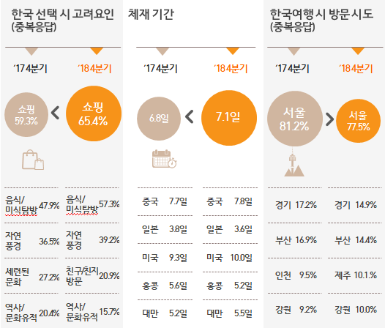
한국 관광 현황
외래관광객
쇼핑 위주의 관광
수도권 위주의 관광

Slide 12
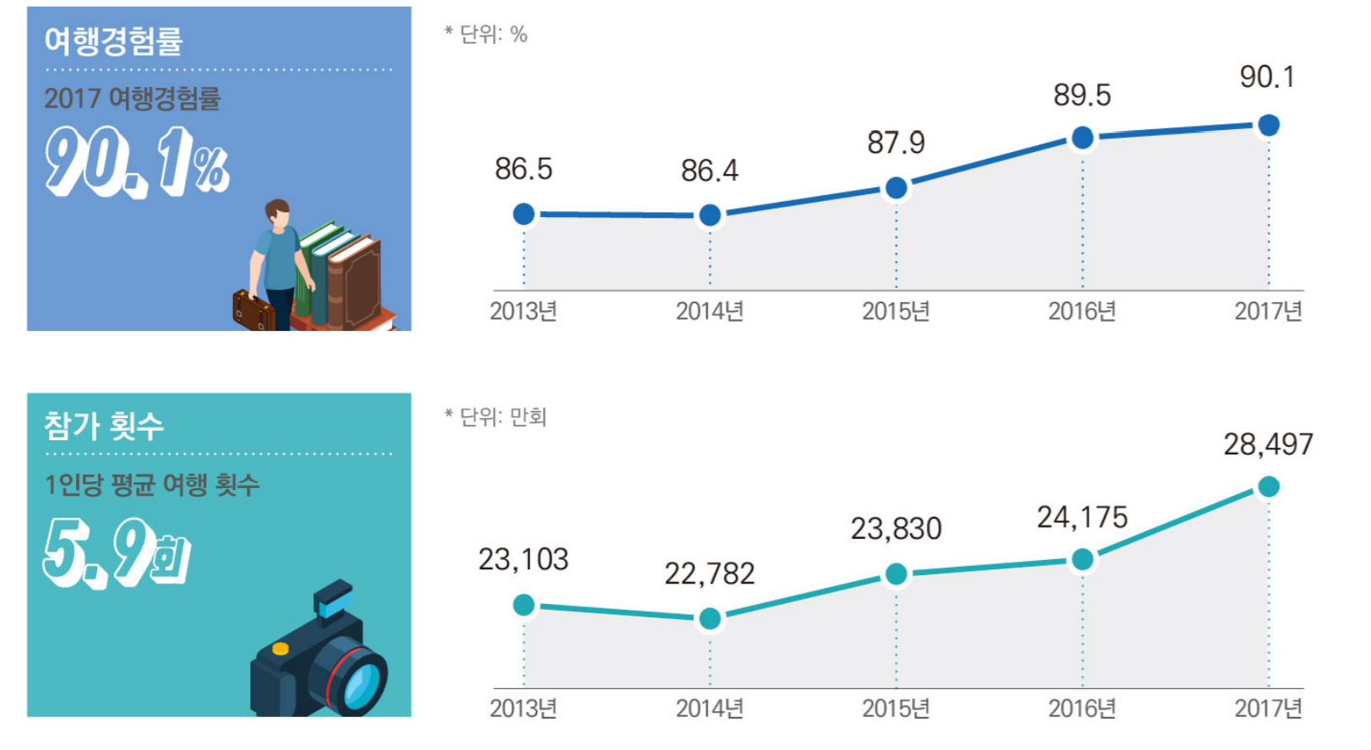
한국 관광 현황
내국인관광객
여행 일수 증가

Slide 13
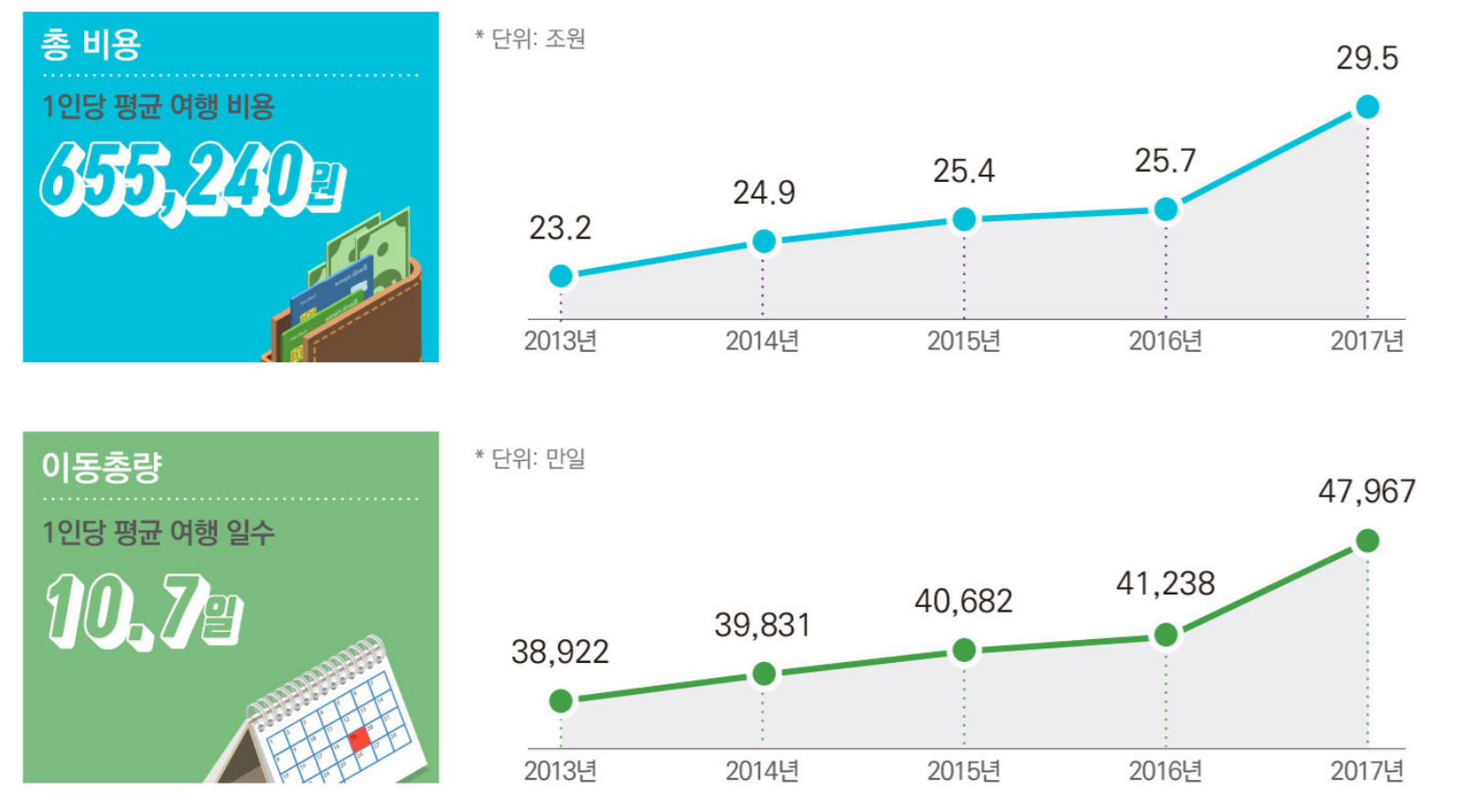
한국 관광 현황
내국인관광객
여행 일수 증가

Slide 14
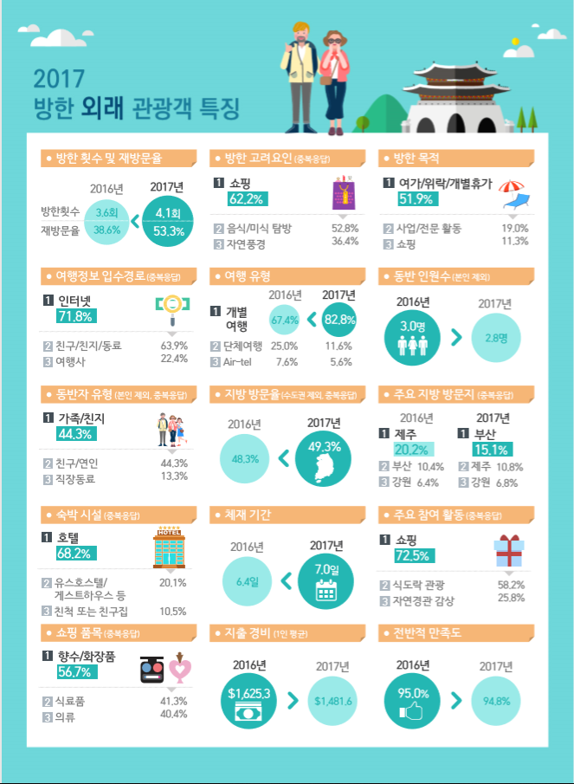
한국 관광 현황

Slide 15
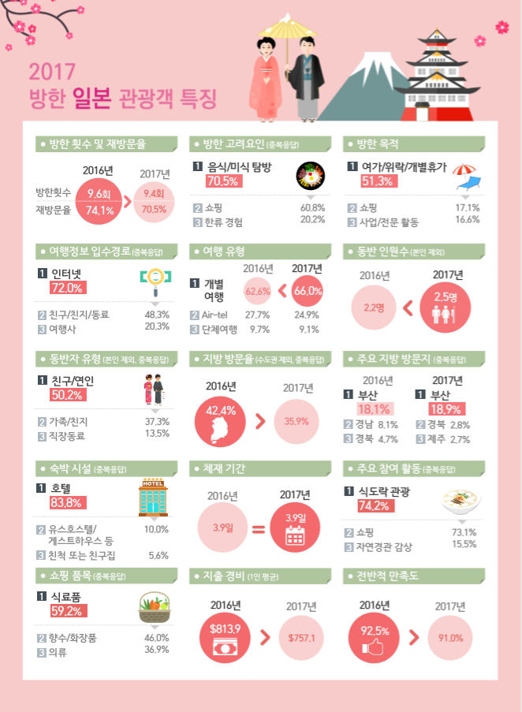
한국 관광 현황

Slide 16
한국 관광의 문제점
외래관광객의 수도권 위주의 관광
독창적 한국의 색 부족
관광 인프라 부족
관광 자원 부족
홍보 부족
중국 관광객에 의존

Slide 17
일본의 관광 현황
전준모

Slide 18
최근 일본 관광이 쉬워진 이유
• 아베노믹스의 양적완화 정책->엔화 가치가 떨
어져 비용이 절감됨.
• 해외관광객을 통한 지역 경제 활성화 정책이 과
거 10년 동안 꾸준히 쌓아올려짐.
• 2020년 도쿄 올림픽 준비를 통한 해외관광객의
적극적 유치
• 숙박 예약 어플과 같은 편의 서비스들이 급증함.

Slide 19
일본 관광의 특징
• 치안이 좋다-과거 제국주의국 시절때부터 규율을
중시하는 사회였다.
• 가깝다(한국 및 동아시아국 한정)-가까운 거리기
때문에 다른 나라보다 여행 비용의 절감이 가능하
다.
• 교통의 편리함-대중교통 인프라가 잘 갖춰져있어
이동에 불편함이 없다(다만 거리대비 비용 증가폭
이 높아 경비가 많이 들 수 있다).
• 서비스의 품질이 높다-전체적으로 관광객을 포함
한 손님에 대한 배려가 깔려있음.

Slide 20
일본의 관광적 특징
• 47개 도도부현 각각이
특색을 가지고 있으며,
와인과 함께 즐기는 야
마나시 여행, 향토요리
를 즐기는 나가노 여행
등 다양한 지역색을 즐
길수 있다.
• 열대부터 한대 기후까
지 다양한 기후의 지역
이 섞여있어 계절에 맞
춰 여행지를 고를수 있
다.

Slide 21
최근 일본 관광으로 인해 야기되는 갈등
• 방사능 피폭 문제-후쿠시마 원자력 발전소 폭발
사고 이후 식재료와 관광에 대한 불안으로 인해
관광지에서도 혐일 감정을 드러내는 한국인이
많아짐.
• 일본에서도 또한 극우를 중심으로한 혐한이 부
쩍 늘어남.
• 관광지에서의 민폐행위-소위 어글리 코리안이
라 불리는 행위로 인해 혐한 조장, 국가 망신에
일조하는 일이 늘었음. 이는 최근 일본 관광이 쉬
워지면서 일본 여행하는 한국인이 대거 늘어난
탓도 있음.

Slide 22
presentation
한일 양국의 정책의 비교 관광 현황
2017 – 09 - 11
21702030 정은혜

Slide 23
1 page
관광 정책
(觀光政策)
국가 또는 지방 행정 기관이 관광 사업을 위하여 실시하는 정책.

Slide 24
2 page
해외관광마케팅
국제협력
PROJECT
STEPS
사업실명제
국제회의 유치

Slide 25
3 page
지자체,
유관기관 협력
국내 관광 진흥
PROJECT
STEPS
관광안내서비스
국내 관광 수용 태세 개선

Slide 26
4 page
PROJECT
STEPS
남북관광교류

Slide 27
5 page
추진사업의 책임성과 투명성을 제고하기 위하여, 2016년부터 “사업실명제”를 도입하여 운영
사업실명제
사업실명제란?
공공기관 주요사업의 추진내용과 추진자의 실명을 국민에게 공개하는 제도

Slide 28
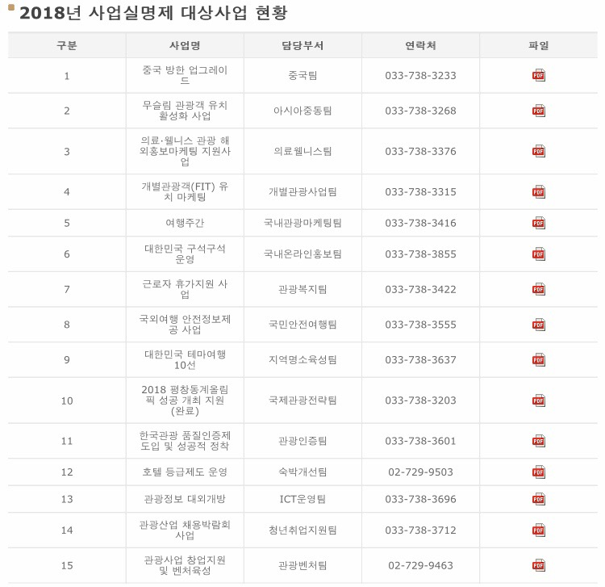
6 page
사업실명제

Slide 29
7 page
해외관광마케팅
시장별 유치전략 수립
방한관광상품 개발, 판촉
초청지원(여행업자, 언론인, 유관인사 등)
소비자 대상 홍보이벤트 개최, 전시박람회 참가 한국 홍보
신규, 잠재시장 개척
MICE 등 대량 인센티브관광객 유치
해외 광고(TV, 인쇄매체, 온라인 등)
해외관광마케팅

Slide 30
8 page
마케팅지원 활동
주요 관광시장 조사, 분석
관광통계 및 시장정보 제공
한국관광 홍보 간행물 및 영상물 제작, 배포
한국관광 홈페이지 운영 및 정보제공
관광사진 공모전 실시
해외관광마케팅

Slide 31
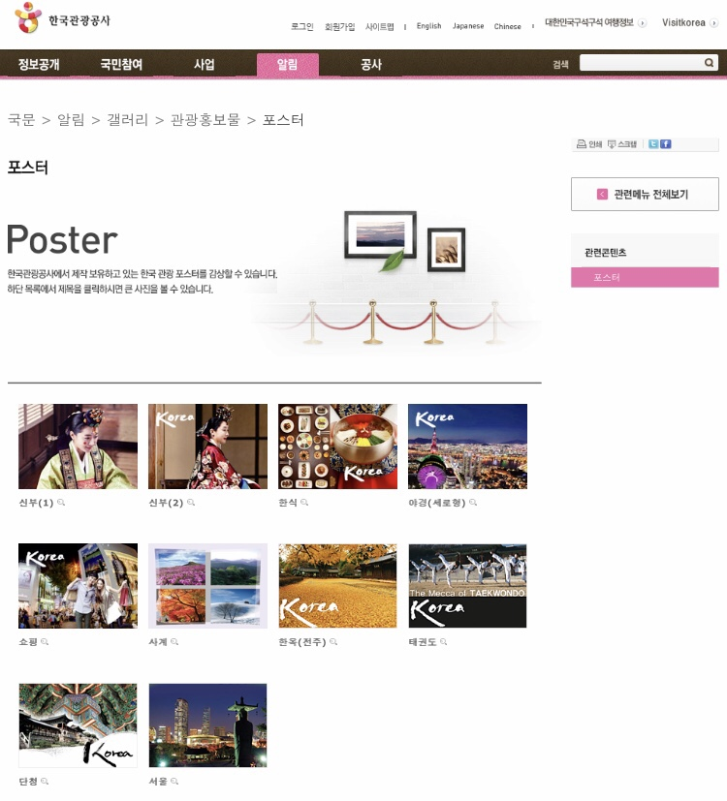
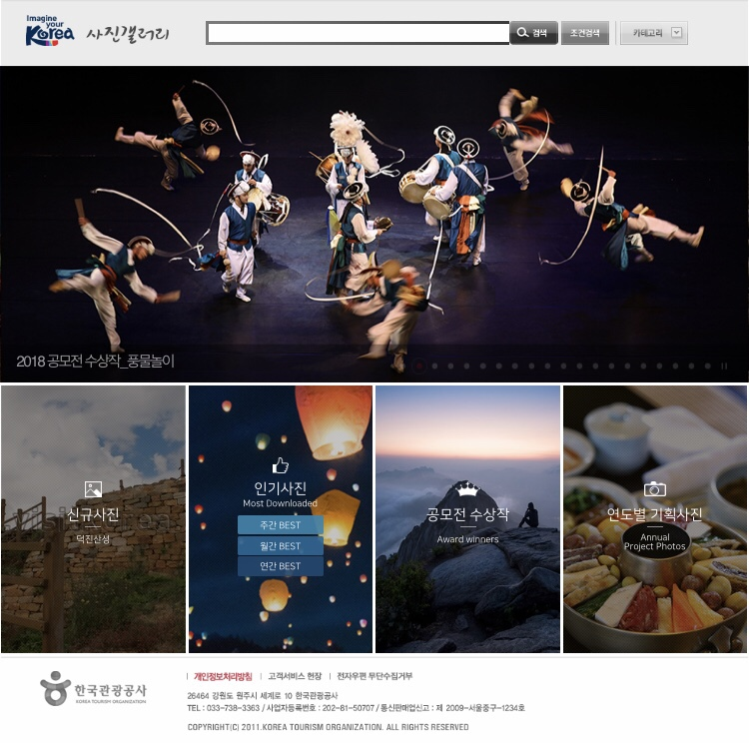
8 page
마케팅지원 활동

Slide 32
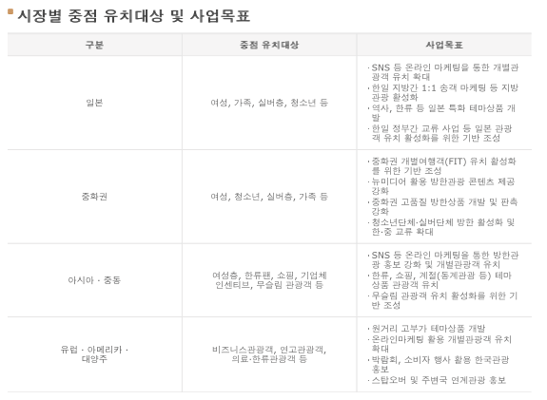
9 page
해외관광마케팅

Slide 33
10 page
유치가능 국제회의 발굴
국제회의 유치의향 조사
국제기구 자료에 의한 유치가능 국제회의 조사
유치가능성이 높은 국내단체에 대한 세일즈콜 및 유치권유 활동
유관인사 방한 초청지원
국제회의 유치

Slide 34
11 page
국제회의 유치에 대한
원스톱서비스 제공
국제회의 유치절차 안내 및 자문
유치 지지 및 환영 서신 제공
보조금 지원( 국제기구 간부 사전답사, 기념품 등)
한국홍보 간행물 및 영상물 제공
한국홍보데스크 운영 지원
공사 해외 지사망을 통한 유치활동지원
국제회의 유치

Slide 35
12 page
국내개최가 확정된 국제회의 주관단체에 대한 지원
당해년도 개최지원
국제회의 개최관련 정보제공 및 자문
보조금 지원( 관광프로그램 운영, 문화예술 공연 등)
한국홍보 간행물 및 영상물 제공
한국홍보영상물 상영 및 관광안내데스크 운영 지원
참가자 유치증대를 위한 사전홍보
공사 해외 지사망을 통한 홍보
보조금 지원 (기념품 등)
한국홍보 간행물 및 영상물 제공
국제회의 유치

Slide 36
13 page
MICE 마케팅 활동
MICE 전문전시회 참가 및 한국 홍보관 운영
MICE전문지 광고 게재 및 기사화
해외 MICE 로드쇼 (유치 설명회) 실시 및 세일즈콜 실시
홍보간행물 제작, 배포 : 홍보영상물, 컨벤션 시설 안내 책자(영어)
국제회의 유치

Slide 37
14 page
MICE 산업 육성 기반 조성
국제회의 유치
한국MICE육성협의회 (Korea MICE Alliance) 운영
Korea Mice Expo 개최
지방 컨벤션 유치세미나 개최

Slide 38
15 page
컨벤션 정보 수집 및 제공
컨벤션 홍페이지 구축, 운영(국문, 영문)
국제회의 주최기관정보 수집
국제회의 개최실적 및 계획,조사
국내외 컨벤션 전담조직 및 전문시설 조사
MICE 캘린더 책자 발간 배포
한국 컨벤션 e-newsletter 제작 발송
국제회의 유치

Slide 39
16 page
국제기구와의 협력
국제기구 유치의향 조사
국제기구 자료에 의한 유치가능 국제회의 조사
유치가능성이 높은 국내단체에 대한 세일즈콜 및 유치권유 활동
유관인사 방한초청지원
국제협력

Slide 40
17 page
주요 협력 사업 내용
PATA (아시아태평양관광협회) : PATA 이사회, AGM 참가, PATA Travel Mart 한국 공동 홍보관 운영 등
UNWTO(세계관광기구) : 공동 세미나 및 포럼 개최, 관광시장동향 및 통계자료 공유 등
국제협력

Slide 41
18 page
관광정보 사이트 운영
관광통계, 시장동향 등 각종 관광 관련 정보 제공
국문 및 외국어 여행정보 제공
관광안내서비스
관광안내전화 1330 운영
내국인 대상 24시간 관광안내서비스
서비스언어 : 한국어, 영어, 일본어, 중국어, 러시아어, 베트남어, 태국어, 말레이인도네시아어

Slide 42
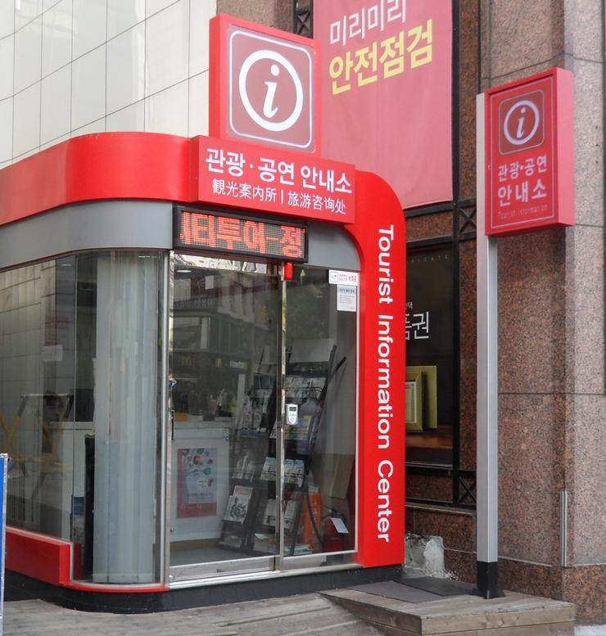
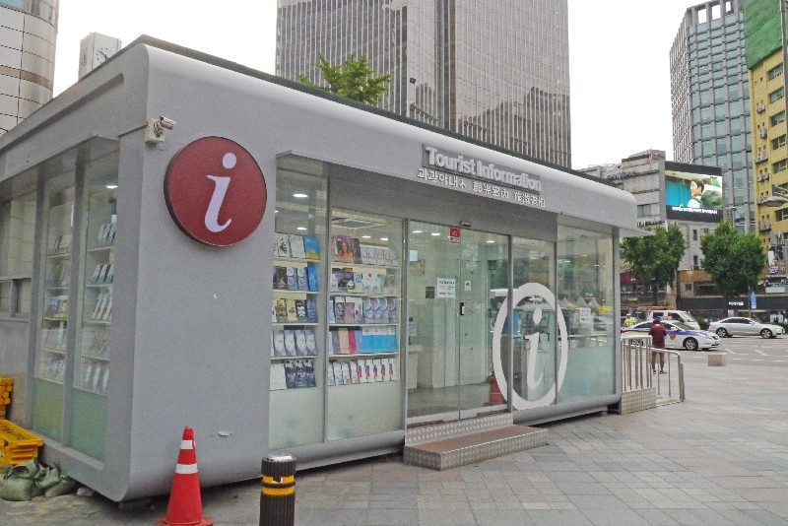
19 page
관광안내소 운영

Slide 43
20 page
지방자치단체
지자체와의 공동 네트워크 구성
광역지자체와의 관광협의회 개최
지자체 관광홍보마케팅 지원
지역 축제. 대형 이벤트, 박람회 및 설명회 개최 지원
지역 관광소재 발굴 및 상품화 지원
지자체, 유관기관 협력
유관기관
관광업계 및 단체와의 공동 협력사업 ( 업무협정, 제휴, 공동사업 등)

Slide 44
21 page
국내수용태세 개선
관광불편신고센터 운영
명예통역안내원 제도 운영
관광안내소 표준화, 관광안내표지판 표준화
외국어 관광안내표기 표준화
지자체 관광수용태세 개선
중저가 숙박시설/서비스 인증
중저가 관광호텔 체인화
외래관광객 전문식당 지원
국내 관광 수용 태세 개선

Slide 45
21 page
관광 전문인력 교육
프리미엄 관광통역안내사 교육
문화관광해설사 심화교육
의료관광 코디네이터 교육
국외여행인솔자 소양교육
문화체육관광부 공무원 관광소양교육
관광학과 대학생 산학협력실습
해외관광인턴십 사업
국내 관광 수용 태세 개선

Slide 46
22 page
‘쉼표가 있는 삶, 장애물 없는 관광환경 조성을 통한’ 국민 관광복지 확대
국내 관광 진흥
‘여행이 있는 일상’ 국내여행 및 휴가확산 캠페인으로 국민 지역관광 참여 확대
지역균형발전을 위한 지역거점 특화관광 콘텐츠 집중 육성

Slide 47
23 page
남북관광교류협력 환경조성, 남북관광자문위원회 운영
남북관광교류
국제회의 유치에 대한 원스톱서비스 제공
금강산관광사업 업무 활성화

Slide 48
감사합니다.
부족하지만 예쁘게 봐주세요 :-)

Slide 49
일본 관광 정책과 비교
21402071 신현국

Slide 50
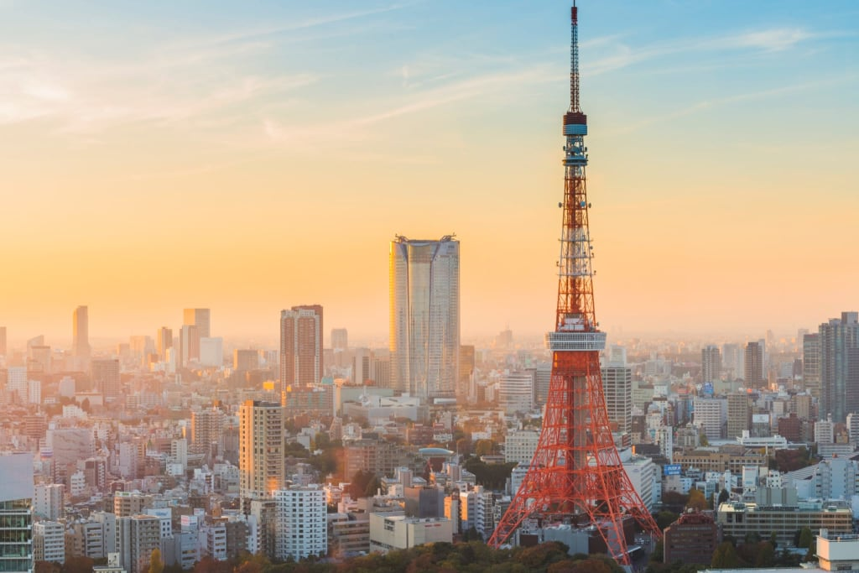
일본의 관광정책
I. 관광권 정비
II. MICE 개최 및 유치 추진
III. 국제관광 호텔정비법
IV. 관광 인재 육성
V. 한국관광 정책과의 차이점
Grow Heal Live

Slide 51
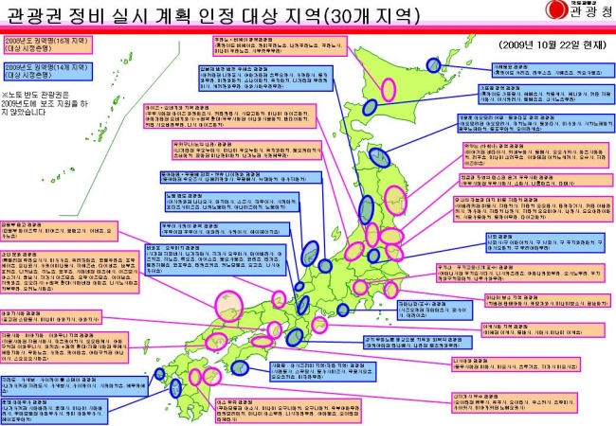
II. 관광권 정비
>>지역사회 활성화

Slide 52
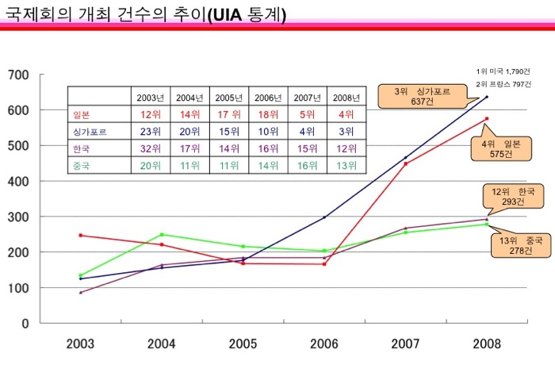
II. MICE의 개최, 유치 추진
☞방일 여행객의 증대 ,경제효과, 지역의 국제화 및 활성화

Slide 53
II. 국제관광 호텔정비법

Slide 54
II. 관광 인재 육성
☞관광을 성공으로 이끈 노하우
☞관광 카리스마 백선 선정위원회
☞지역별 언어별 자원통역가이드
☞외국인 안내원 고용

Slide 55
II. 일본의 관광 진흥
https://www.youtube.com/watch?v=rsJv6tW8wyw

Slide 56
한국 관광정책과의 차이점

